Slide 1
CHÀO MỪNG THẦY CÔ
VỀ DỰ GIỜ THĂM LỚP
Môn: Ngữ văn 6

Slide 2
HOẠT ĐỘNG 1 :KHỞI ĐỘNG

Slide 3
Tên của bài hát là gì?
Câu 1
Việt Nam quê hương tôi
Hết giờ
A
Quê hương
B
2
0
1
3
5
4
Quê tôi
c
Một thoáng quê hương
D

Slide 4
Bài hát nói về chủ đề nào?
Câu 2
Tôi và các bạn
Hết giờ
A
Gõ cửa trái tim
B
2
0
1
3
5
4
Yêu thương chia sẻ
c
Quê hương yêu dấu
D

Slide 5
Trong bài hát có câu : “Thoáng thấy áo dài bay
trên đường phố”. “Áo dài”Chỉ ai?
Câu
Hết giờ
Trẻ em Việt Nam
A
Người phụ nữ Việt Nam
B
2
0
1
3
5
4
Thanh niên Việt Nam
c
Người cao tuổi Việt Nam
D

Slide 6
HOẠT ĐỘNG 2: HÌNH THÀNH KIẾN THỨC

Slide 7
BÀI 4: QUÊ HƯƠNG YÊU DẤU
TIẾT 52: BIỆN PHÁP TU TỪ.
NGHĨA CỦA TỪ

Slide 8
I. LÝ THUYẾT

Slide 9
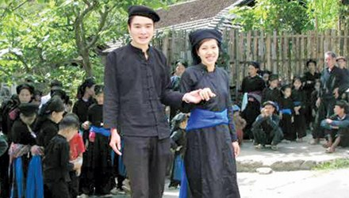
PHIẾU HỌC TẬP SỐ 1
Làm việc nhóm cặp đôi 2 phút
Đọc câu thơ sau:
Áo chàm đưa buổi phân li
Cầm tay nhau biết nói gì hôm nay
(Trích Việt Bắc -Tố Hữu)
? Áo chàm để chỉ ai? Tại sao nói như vậy?

Slide 10
- Áo Chàm
Chỉ người dân Việt Bắc với trang phục đặc trưng là áo chàm .
(Dấu hiệu)
(Sự vật)
có quan hệ tương cận(gần nhau)

Slide 11
Hoán dụ là gọi tên sự vật, hiện tượng, khái niệm bằng tên của sự vật, hiện tượng, khái niệm khác có mối quan hệ tương cận với nó, nhằm tăng sức gợi hình, gợi cảm cho sự diễn đạt.

Slide 12
Hoán dụ giống và khác so với ẩn dụ.
 | Ẩn dụ | Hoán dụ
Giống
Khác

Slide 13
Hoán dụ giống và khác so với ẩn dụ.
 | Ẩn dụ | Hoán dụ
Giống
Khác | Vd: Mặt trời của mẹ, em nằm trên lưng.
Gọi tên sự vật, hiện tượng này bằng tên sự vật, hiện tượng khác.
Làm tăng sức gợi hình, gợi cảm cho sự diễn đạt.
Dựa vào nét tương cận
Vd: Mỗi năm hoa đào nở.
Dựa vào nét tương đồng

Slide 14
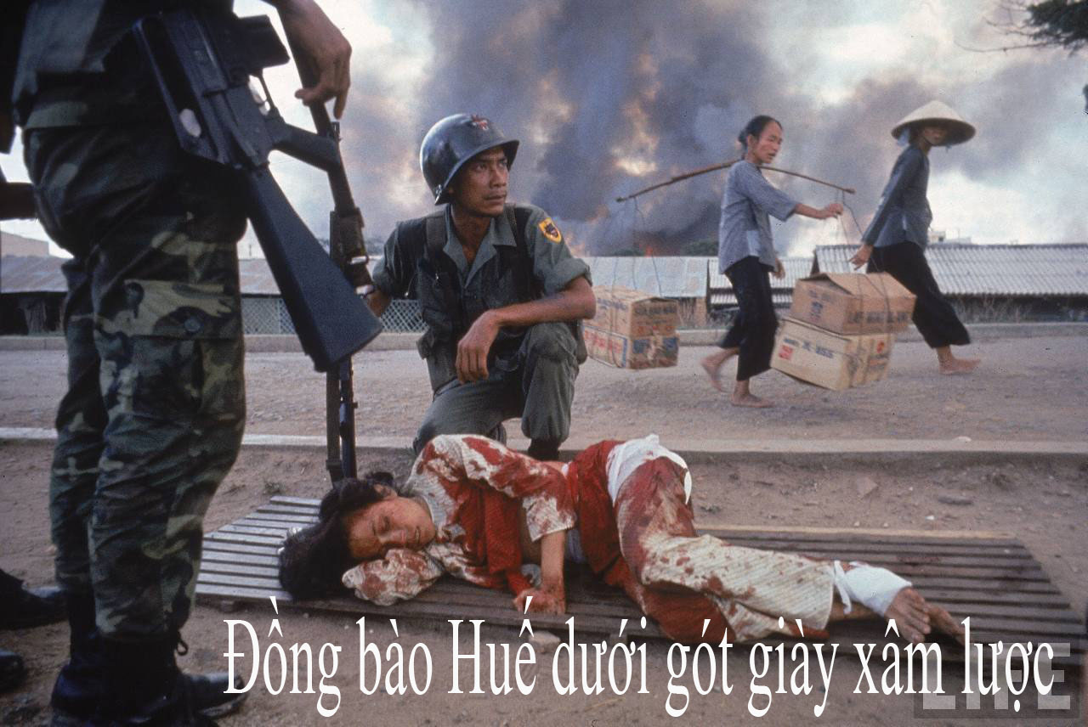
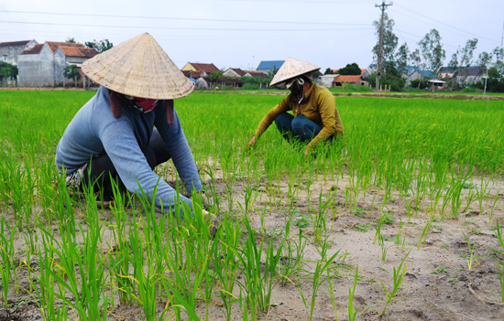
Các từ in đậm để chỉ ai, chỉ cái gì?
Ngày Huế đổ máu Chú Hà Nội về Tình cờ chú cháu
Gặp nhau Hàng Bè.
( Tố Hữu )
Bàn tay ta làm nên tất cả Có sức người sỏi đá cũng thành cơm. ( Hoàng Trung Thông)

Slide 15
Ngày Huế đổ máu Chú Hà Nội về Tình cờ chú cháu
Gặp nhau Hàng Bè.
( Tố Hữu )
“Huế”
Người dân xứ Huế
Lấy vật chứa đựng để gọi vật được chứa đựng.
“đổ máu”
Chiến tranh
Lấy dấu hiệu của sự vật để gọi sự vật.

Slide 16
Bàn tay ta làm nên tất cả Có sức người sỏi đá cũng thành cơm. ( Hoàng Trung Thông )
Bàn tay ta
Người lao động
(Một bộ phận)
(Toàn thể)
Lấy một bộ phận để gọi toàn thể.

Slide 17
Các mối quan hệ của hoán dụ:
-Lấy dấu hiệu của sự vật để gọi sự vật;
-Lấy vật chứa đựng để gọi vật được chứa đựng;
-Lấy một bộ phận để gọi toàn thể.

Slide 18
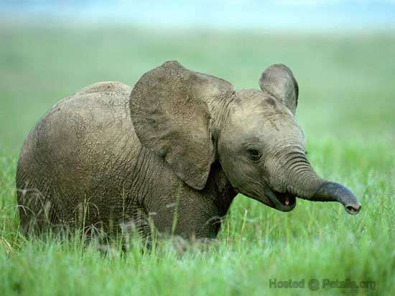
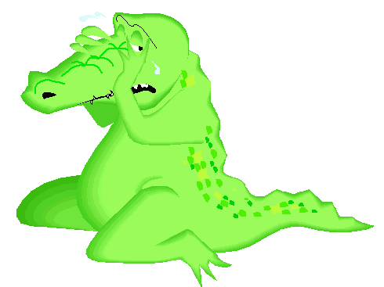
2. Nghĩa của từ
PHIẾU HỌC TẬP SỐ 2:
Nhóm lớn 2 phút
*Cụm từ:
- Khỏe như voi:
- Nước mắt cá sấu
*Nghĩa của cụm từ
- Sự gian xảo, giả tạo, giả vờ tốt bụng nhân từ của kẻ xấu.
- Rất khỏe

Slide 19
2. Nghĩa của từ
Thành ngữ
Vd : khỏe như voi: rất khỏe
Vd 2: Nước mắt cá sấu
->Sự gian xảo, giả tạo, giả vờ tốt bụng nhân từ của kẻ xấu

Slide 20
2. Nghĩa của từ
Thành ngữ
Vd : khỏe như voi: rất khỏe
=> Nghĩa gốc
Vd 2: Nước mắt cá sấu
->Sự gian xảo, giả tạo, giả vờ tốt bụng nhân từ của kẻ xấu => Nghĩa chuyển

Slide 21
2. Nghĩa của từ
Thành ngữ:
- Là cụm từ cố định biểu thị một ý nghĩa hoàn chỉnh.
- Nghĩa của thành ngữ được giải thích bằng nghĩa gốc hoặc nghĩa chuyển.

Slide 22
HOẠT ĐỘNG 3 : LUYỆN TẬP:

Slide 23
II. LUYỆN TẬP:

Slide 24
Câu 1 (trang 99 SGK Ngữ văn 6 tập 1)
Các từ ngữ in đậm trong những câu sau có ý nghĩa hoán dụ.
Em hãy giải thích nghĩa của các từ ngữ đó:
a. Suốt một đời người, từ thuở lọt lòng trong chiếc nôi tre, đến
khi nhắm mắt xuôi tay, nằm trên chiếc giường tre, tre với mình
sống có nhau, chết có nhau, chung thủy.
b. Tre giữ làng giữ nước, giữ mái nhà tranh, giữ đồng lúa chín.
c. Thị thơm thì giấu người thơm
Chăm làm thì được áo cơm cửa nhà.

Slide 25
Câu 3 (trang 100 SGK Ngữ văn 6 tập 1)
Những dòng thơ: Đẽo cày theo ý người ta/ Sẽ thành
khúc gỗ chẳng ra việc gì. gợi cho em liên tưởng
đến thành ngữ nào? Giải thích ý nghĩa ngắn gọn
của thành ngữ đó.

Slide 26
PHIẾU HỌC TẬP SỐ 3
*THẢO LUẬN NHÓM LỚN 5 PHÚT
NHÓM 1: BÀI TẬP 1 CÂU A SGK/99
NHÓM 2: BÀI TẬP 1 CÂU B SGK/99
NHÓM 3: BÀI TẬP 1 CÂU C SGK/100
NHÓM 4: BÀI TẬP 3 SGK/100

Slide 27
1. Bài tập 1 SGK
a. Nhắm mắt xuôi tay: lìa đời, chết đi, về cõi vĩnh hằng.

Slide 28
1. Bài tập 1 SGK
b. Mái nhà tranh, đồng lúa chín: hình ảnh quen thuộc
của làng quê Việt Nam.

Slide 29
1. Bài tập 1 SGK
c. Áo cơm cửa nhà: cuộc sống chân chất, giản đơn, giản
dị của con người Việt Nam.

Slide 30
2. Câu 3 (trang 100 SGK Ngữ văn 6 tập 1)
Những dòng thơ :
Đẽo cày theo ý người ta.
Sẽ thành khúc gỗ chẳng ra việc gì.
Gợi cho em liên tưởng đến thành ngữ nào? Giải
thích ý nghĩa ngắn gọn của thành ngữ đó.

Slide 31
2. Câu 3 (trang 100 SGK Ngữ văn 6 tập 1)
Những dòng thơ Đẽo cày theo ý người ta/ Sẽ thành
khúc gỗ chẳng ra việc gì gợi cho em liên tưởng đến
thành ngữ : “Đẽo cày giữa đường”.
- Ý nghĩa: thành ngữ phê phán những người quá nghe theo
ý kiến người khác mà không soi xét kĩ lưỡng, dẫn đến các
việc làm không thành công.

Slide 32
HOẠT ĐỘNG 4: VẬN DỤNG

Slide 33
là gọi tên sự vật, hiện tượng, khái niệm bằng tên của sự vật,
hiện tượng, khái niệm khác có mối quan hệ tương cận
với nó, nhằm tăng sức gợi hình, gợi cảm cho sự diễn đạt.”
Là khái niẹm của biện pháp tu từ nào từ nào?
Câu 1
Hết giờ
So sánh
A
Hoán dụ
B
2
0
1
3
5
4
Ẩn dụ
c
Nhân hóa
D

Slide 34
Nhận xét nào sau đây đúng với
khái niệm thành ngữ
Câu 2
Cụm từ cố định
Hết giờ
A
Biểu thị ý hoàn chỉnh
B
2
0
1
3
5
4
Cụm từ cố định, biểu thị ý hoàn chỉnh
c
Cụm từ cố định, biểu thị ý không hoàn chỉnh
D

Slide 35
Nhận xét nào sau đây đúng nhất
Về nghĩa của thành ngữ ?
Câu 3
Nghĩa gốc
Hết giờ
A
Nghĩa chuyển
B
2
0
1
3
5
4
Cả A,B đều sai
c
Nghĩa gốc hoặc nghĩa chuyển
D

Slide 36
“Rừng vàng biển bạc “ là
Câu 4
Hết giờ
Ca dao
A
Thành ngữ
B
2
0
1
3
5
4
Tục ngữ
c
Dân ca
D

Slide 37
Áo bị rách vai.
Sử dụng biện pháp tu từ nào?
Câu 7
So sánh
Hết giờ
A
Ẩn dụ
B
2
0
1
3
5
4
Điệp ngữ
c
Hoán dụ
D

Slide 38
Hoàn thành bài tập 2, 4 SGK/100
Viết một đoạn văn ngắn (5 – 7 câu) nói về tình yêu quê hương đất nước của em, trong đoạn văn có sử dụng ít nhất một biện pháp tu từ hoán dụ, và một thành ngữ.

